Slide 1
Разработка моделей стеноза артерии и исследование зависимости гемодинамических индексов от параметров стеноза.
Кураторы проекта:
Гамилов Тимур Мударисович
Янбарисов Руслан Маратович

Slide 2
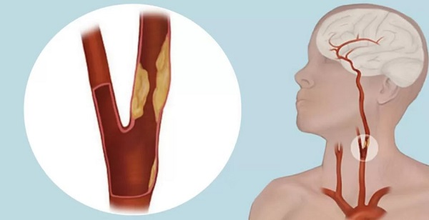
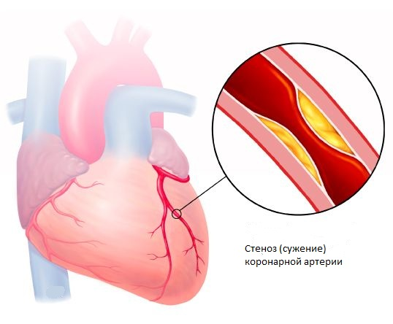
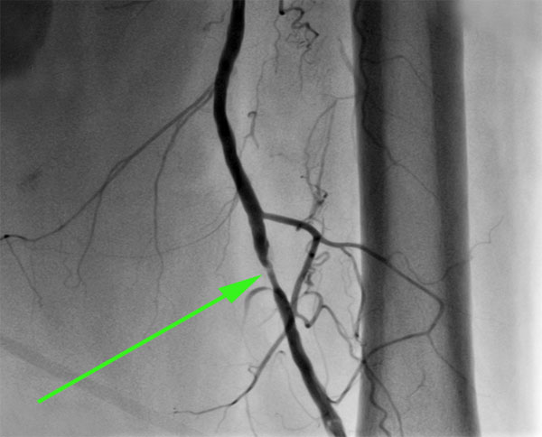
Стенозы
Сонная артерия
Коронарные артерии
Бедренная артерия
Notes:
Заболевания сердечно-сосудистой системы приводят являются причиной летального исхода большинства людей на планете.
Преждевременное диагностирование этих заболеваний актуально и будет актуально.
Следствием заболеваний является стенозирование (атеросклероз) артериальных сосудов, то есть их сужение из-за накопления отложений на их стенках.
Стеноз приводит к меньшей проходимости крови и, как следствие, к ухудшенному кровоснабжению органов ниже по течению.
Устранение стенозов в критически важных для жизнедеятельности сосудов часто является необходимым.
Инвазивные методы диагностики включают в себя внедрение катетера, маленькой трубочки, вводимой через артерии до места в сосуде, после чего в место сужения вставляется расширяющий просвет стент.
Однако перед подобной операцией необходимо убедиться, что этот стеноз действительно оказывает критическое влияние на здоровье, поскольку инвазивное вмешательство опасно.

Slide 3
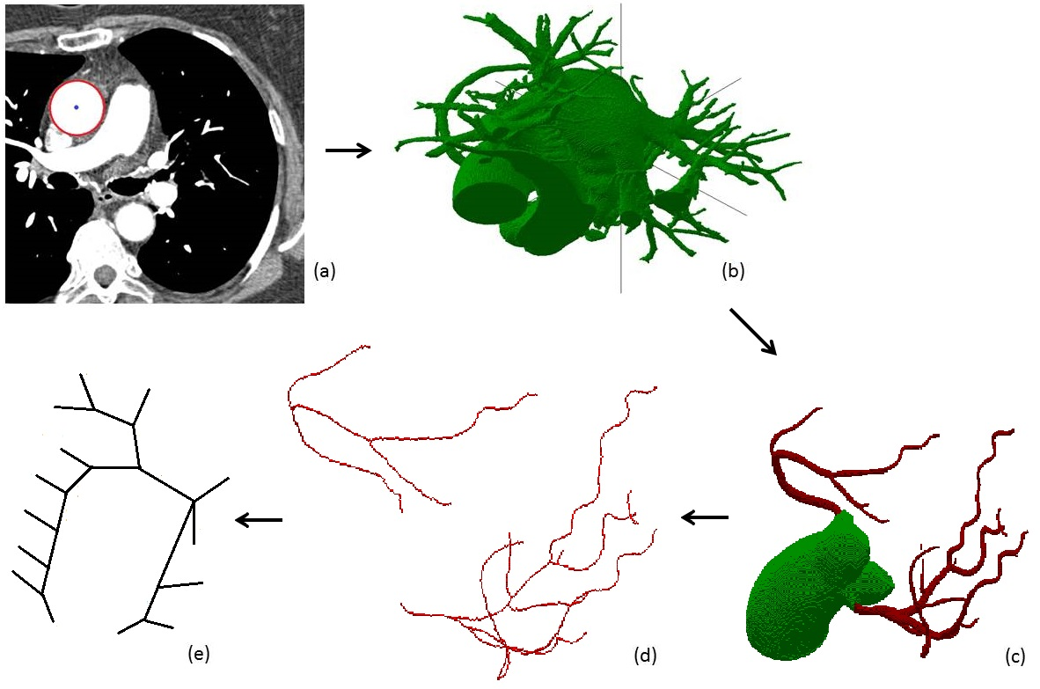
Извлечение структуры сосудов

Slide 4
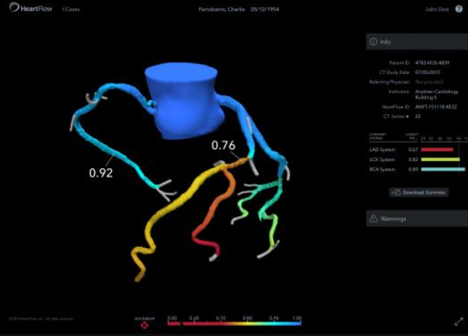
Гемодинамические расчеты
HeartFlow (US)
Notes:
На настоящий момент наиболее популярным и обоснованным методом оценивания степени стенозов является индекс фракционного резерва кровотока (Fractional Flow Reserve, FFR).
Одним из его ключевых преимуществ является то, что его возможно рассчитать из персонализированной мат.модели пациента, основанной на медицинских снимках (КТ, МРТ) проблемных сосудов.
Длина артериальных сосудов во много раз превышает поперечные размеры, поэтому для моделирования часто применяют одномерные модели кровотока.

Slide 5
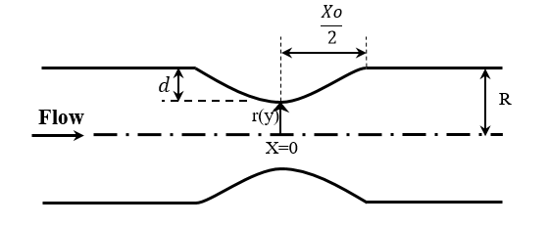
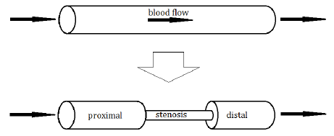
Модели стеноза
$P_{proximal}−P_{distal}=ΔP$
$\frac{Δp}{ρV_{0}^{2}}=\frac{K_{v}}{}+\frac{K_{t}}{2}{\left(\frac{S_{0}}{S_{1}}−1\right)}^{2}$
Re

Slide 6
Цели и задачи
Разработка альтернативных моделей стеноза:
0D-1D сопряжение на стенозах
Учет стеноза через введение вязких сил
(*) Учет переменных физ.свойств сосуда вдоль его длины
Исследование зависимости гемодинамически значимых индексов в артериях:
От геом. характеристик стеноза
От вида входного потока (пульсирующий/постоянный)

